Slide 1
کاربرد یادگیری عمیق در تشخیص زودهنگام سرطان کبد
گردآورنده: سید عرفان مسعودی
استاد: دکتر کاشی
بهار ۱۴۰۴

Slide 2
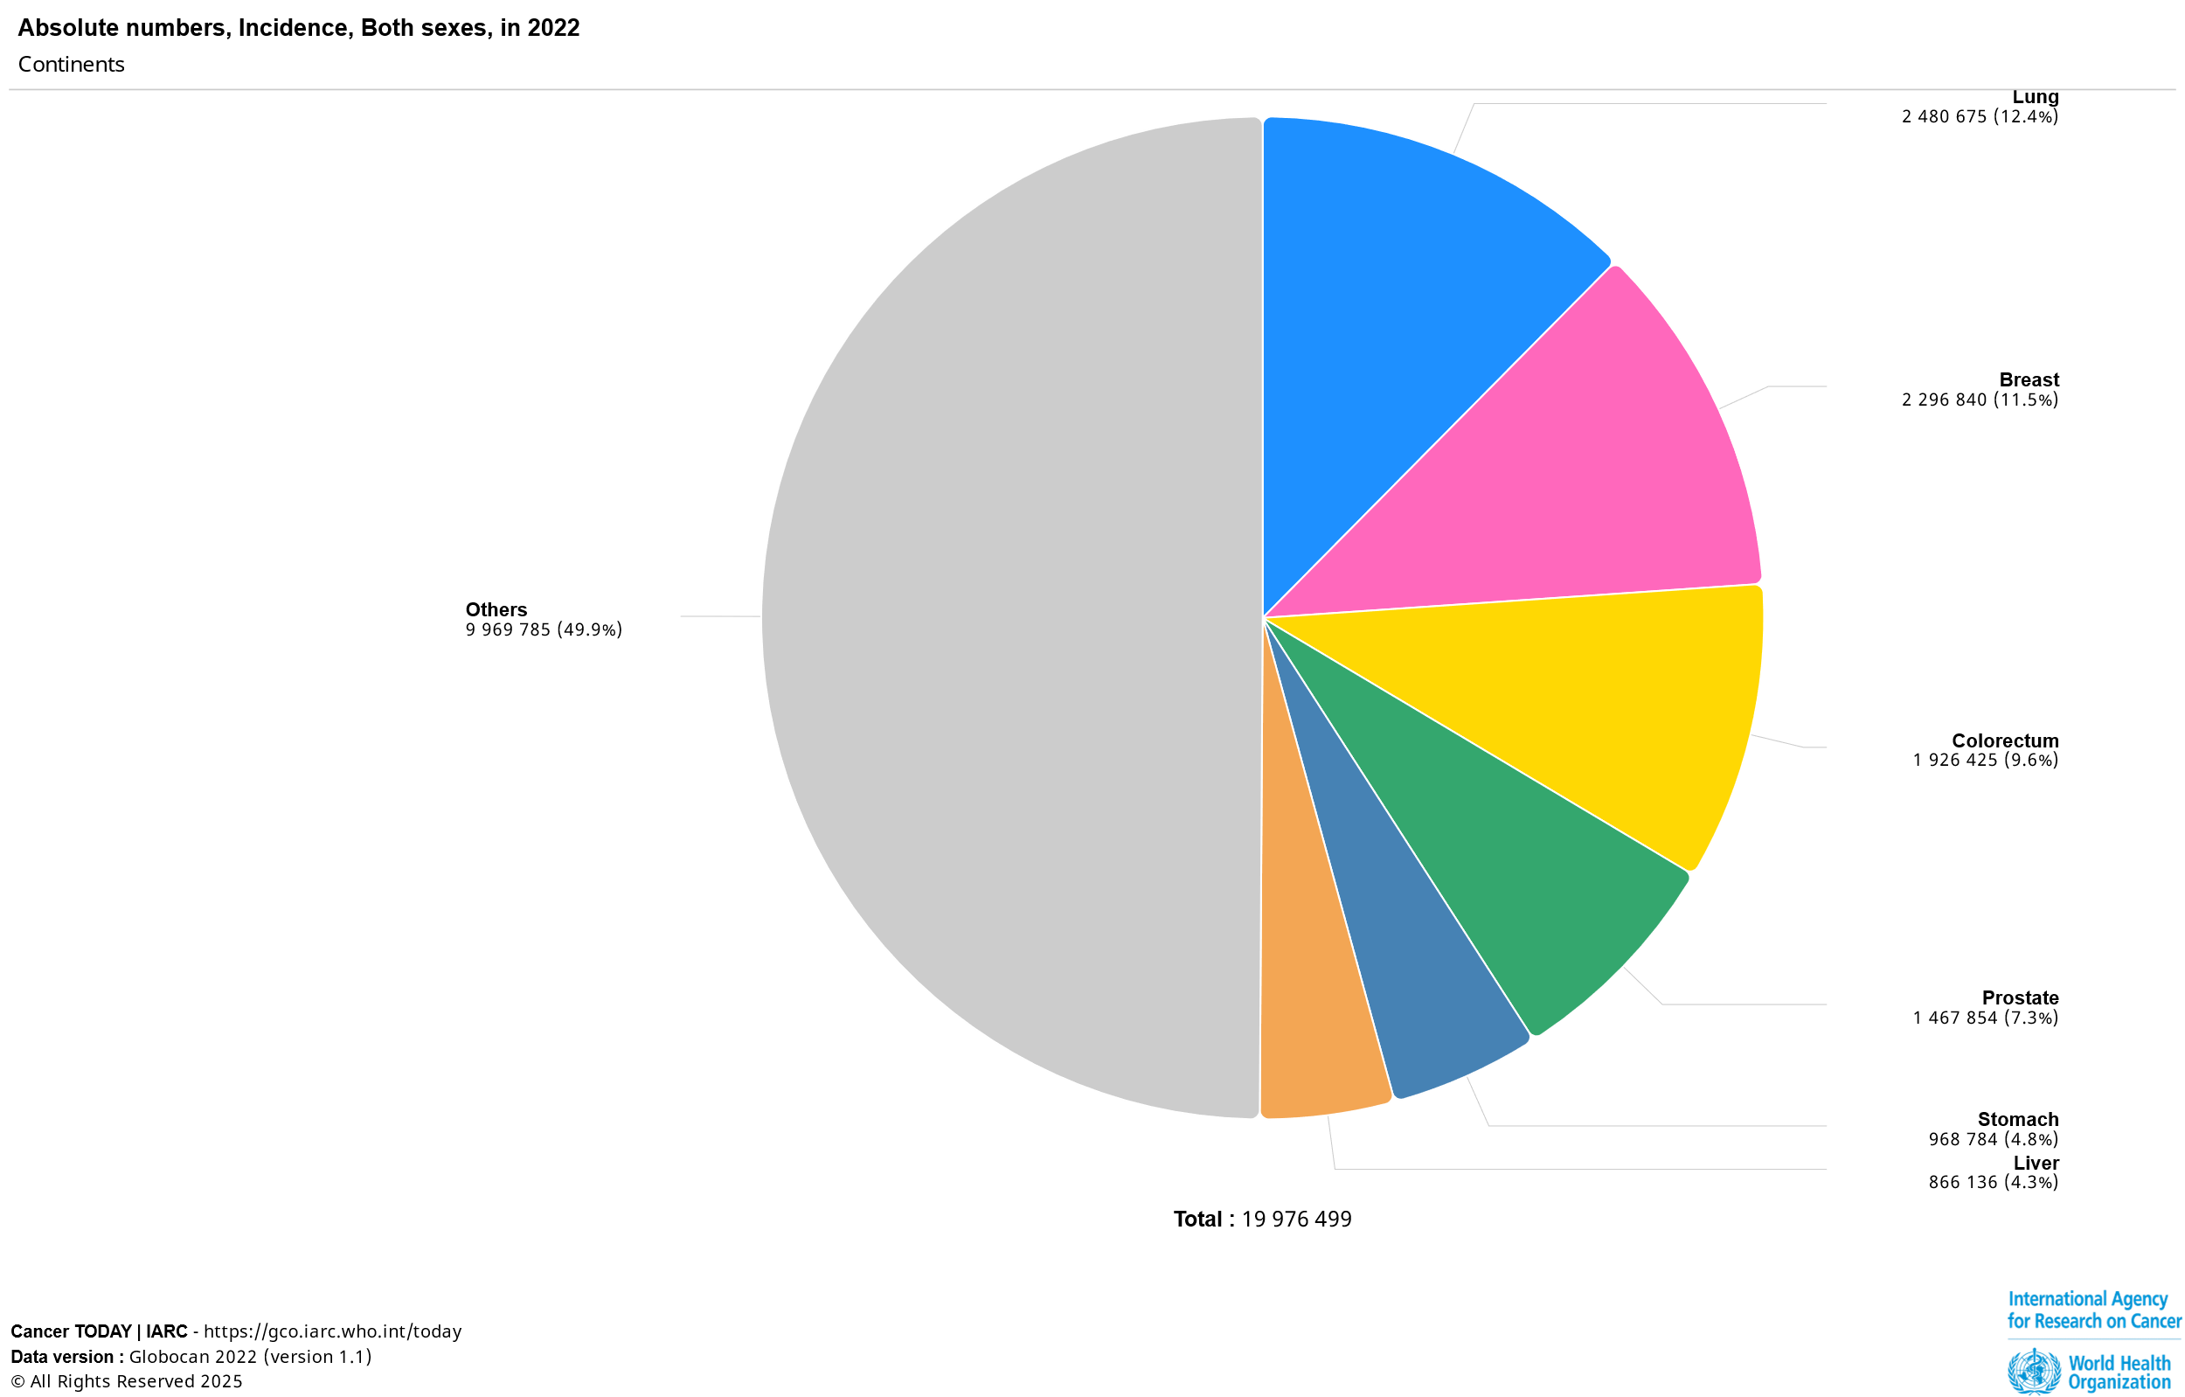
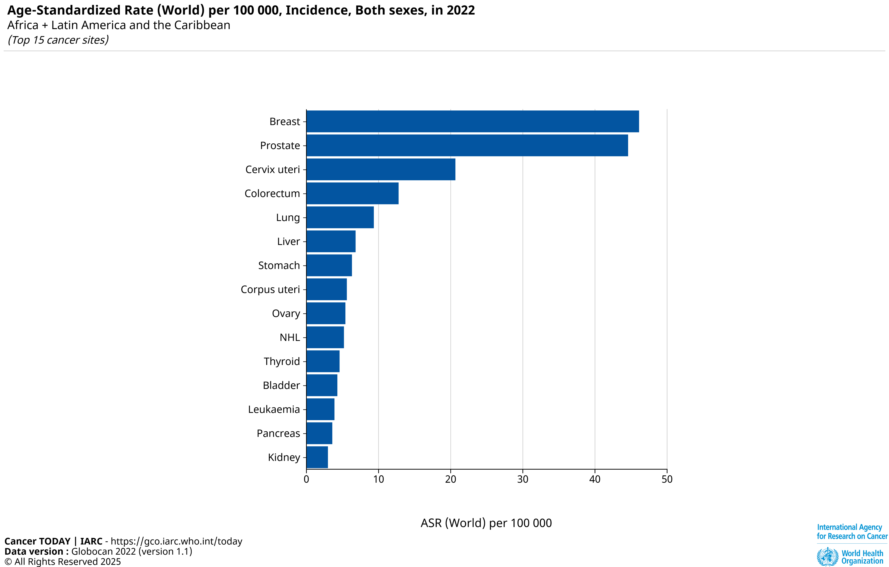
اهمیت موضوع
چرا تشخیص زودهنگام سرطان کبد مهم است؟
✅ HCC = ششمین سرطان شایع دنیا، سومین عامل مرگ سرطان
✅ تشخیص زودهنگام = نجات زندگی بیمار
✅ چالش: تومورها در مراحل اولیه کوچک و پنهان هستند
✅ MRI ابزار مهم، ولی تحلیل آن دشوار است

Slide 3
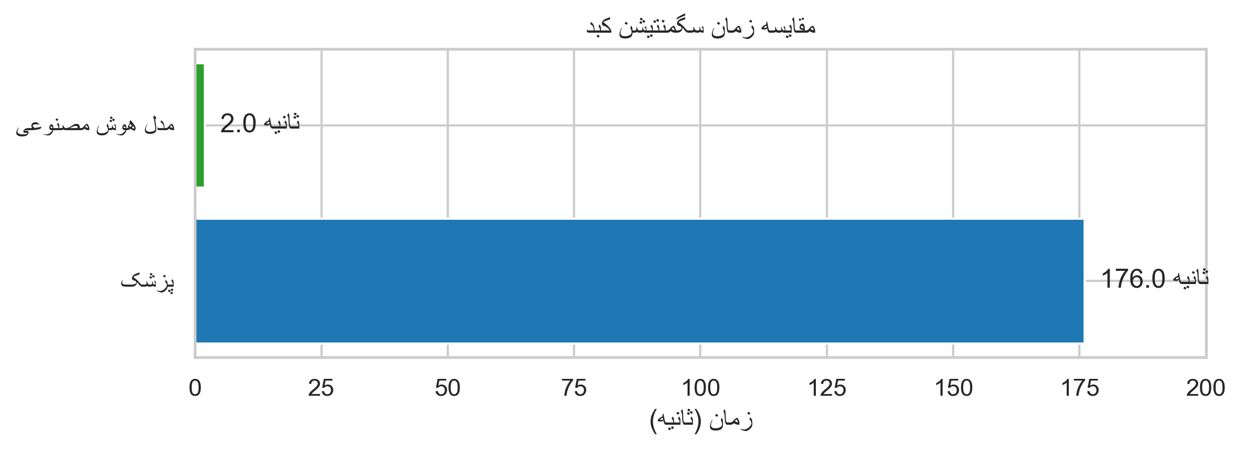
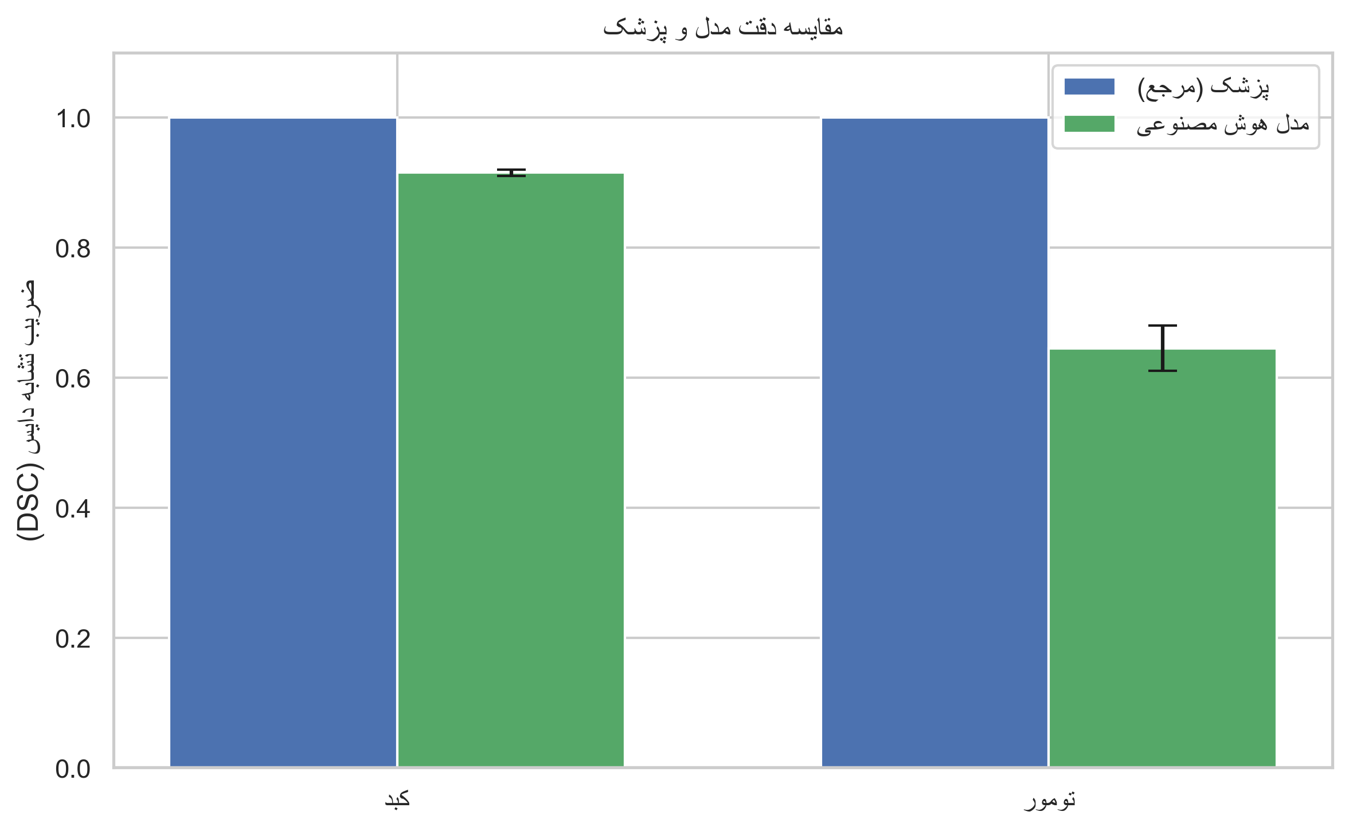
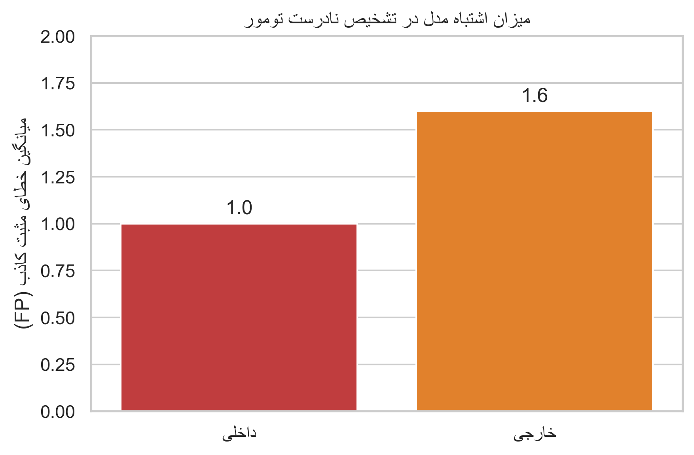
چرا هوش مصنوعی؟ چرا یادگیری عمیق؟
مشکلات روش‌های سنتی:
🛑 وقت‌گیر بودن تفسیر MRI
🛑 وابسته به تجربه پزشک
🛑 احتمال خطا یا تشخیص دیرهنگام
مزایای یادگیری عمیق:
✅ پردازش سریع حجم زیاد داده
✅ یادگیری الگوهای پنهان
✅ افزایش دقت + کاهش خطای انسانی

Slide 4
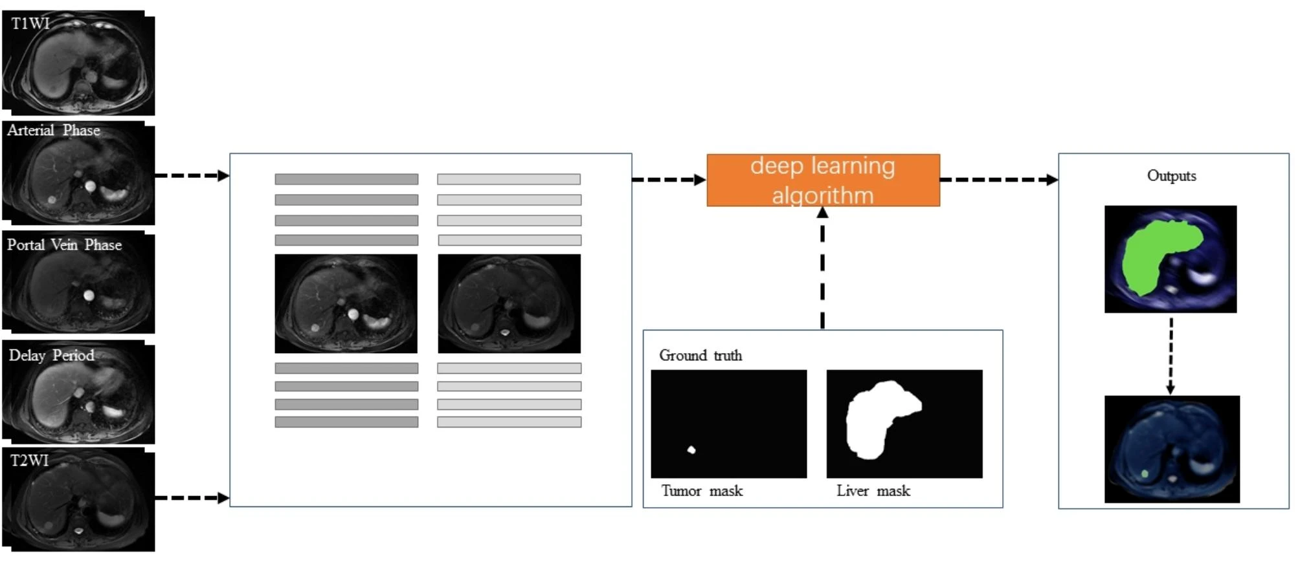

Slide 5
معرفی مقاله موردی (Case Study)
مقاله:
A deep-learning approach for segmentation of liver tumors in MRI using UNet++
◉ هدف: طراحی مدل UNet++ برای:
✔️ سگمنتیشن خودکار کبد
✔️ تشخیص تومورهای داخل کبد در MRI
◉ کاربرد: کمک به تشخیص سریع و دقیق‌تر سرطان کبد

Slide 6
◉ تعداد کل بیماران: 105 نفر با تشخیص HCC
◉ دوره زمانی MRI: بین سال‌های 2015 تا 2020
◉ تقسیم‌بندی داده‌ها:
- آموزش (Training): 83 نفر
- اعتبارسنجی (Validation): 11 نفر
- تست داخلی (Internal Test): 11 نفر
- تست خارجی (External Test): 9 مورد (از TCIA)

Slide 7
references
Wang, J., Peng, Y., Jing, S. et al. A deep-learning approach for segmentation of liver tumors in magnetic resonance imaging using UNet++. BMC Cancer 23, 1060 (2023).

